Slide 1
第二章 证券市场
学习目标
第一节 证券市场
第二节 证券市场的运行机制
第三节 证券市场监管
复习思考题
投资学 第2章

Slide 2
第二章 证券市场
第一节 证券市场概述
1．证券市场的定义
证券市场是指证券发行和买卖的场所。从 证券市场的功能和机制上理解，证券市场实质上是资金供需双方通过竞争以决定资金价格的场所。特征有三：
1）交易对象和交易目的不同
2) 价格的决定因素不同
3）市场风险和流动性不同
投资学 第2章

Slide 3
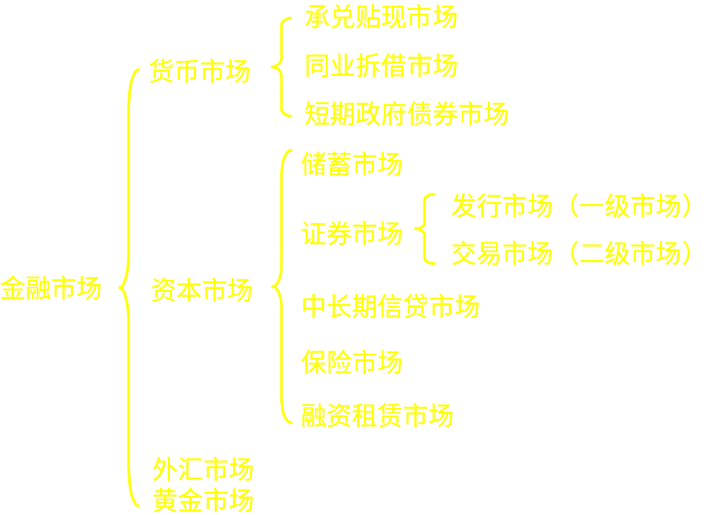
投资学 第2章

Slide 4
2．证券市场发展的三个阶段
自由放任阶段（17世纪末至20世纪20年代末）；
法制建设阶段（20世纪30年代初至60年代末）；
《证券法》（1933）《证券交易法》（1934）
迅速发展阶段（20世纪70年代至今）
3.证券市场功能 见课本
投资学 第2章

Slide 5
证券市场的微观主体
1.证券交易所
证券交易所是证券交易市场中有组织、
有固定地点，并能够使证券集中、公开、
规范交易的场所。
文本
文本
文本
文本
投资学 第2章

Slide 6
证券交易所的特征
证券交易所本身既不持有证券，也不买
卖证券，更不能决定各种证券的价格
证券交易所是证券买卖完全公开的市场 ，信息披露
文本
文本
文本
文本
证券交易所具有严格的组织性，
有专门的立法和规章制度，
交易所对交易的担保，
只有公开上市的股票才能在交易所交易
投资学 第2章

Slide 7
证券交易所的组织形式
公司制
会员制
文本
文本
文本
文本
投资学 第2章

Slide 8
交易所的组织模式
会员制交易所
  定义：由若干证券公司及企业自愿组成，不以盈利为目的，实行自律型管理的法人组织（不是企业）。
  其法律地位相当于一般的社会团体。会员大会是证券交易所的最高权力机构。大会有权选举和罢免会员、理事。
  费用由会员共同承担
  中国的上海和深圳就是会员制交易所
投资学 第2章

Slide 9
优点:
（1）不以盈利为目的，交易费用低；
（2）不会滋长过度投机；
（3）证交所得到政府的支持，没有破产倒闭的可能。
缺点：
（1）缺乏第三方担保责任。投资者在交易中的合法利益可能得不到应有的保障。
投资学 第2章

Slide 10
（2）会员制交易所的参加者主要是券商，管理者同时亦是交易的参加者。这不利于市场的规范管理，有悖于投资的公平原则。
（3）没有履行会员手续（类似股份）的券商是不能进入证交所的。容易造成垄断，不利于公平的竞争，服务质量差。
投资学 第2章

Slide 11
会员与席位
只有具有会员资格的才能进场交易，会员取得交易席位。
交易席位（Seat）：赋予券商在交易所执行交易程序的权力。
  有形：原指证券交易所大厅的席位，内有通讯设施。
  无形：交易所为证券商提供的与撮合主机联网的用的通讯端口。
  席位是有价值的资产！不能撤销，可以转让和租借，临时会员向正式会员租用席位
    纽交所：1878：$4,000，1998：$2,000,000
投资学 第2章

Slide 12
公司制交易所
  公司制交易所由商业银行、证券公司、投资信托机构及各类工商企业等共同出资入股建立起来的，是以盈利为目的的公司法人。西方发达国家和中国香港都是公司制。
  1990年代以后，公司制为全球主要证券交易所采用，交易所的所有权与交易权分离，会员有权利在交易所交易，但可以不拥有交易所的所有权
  未拥有交易所股份的会员将不参与交易所的经营决策与管理
  注意：公司制交易所也有会员，但会员可以不拥有股份！
投资学 第2章

Slide 13

优点：
  第三方担保：因证交所成员违约而使投资者遭受损失，证交所将予以赔偿，为此，证交所设立赔偿基金。
  独立管理：券商或股东不得担任证交所高级行政管理人员，即证交所的交易者、中介商与管理者相分离，确保证交所保持不偏袒任何一方。
  服务优质：证交所为了盈利不得不尽力为投资者提供良好的服务，从而形成较好的信誉、完善的硬件设施和软件服务。
投资学 第2章

Slide 14
缺点
  因受利益驱使，交易越多越好，滋长过度投机
  不排除交易所公司本身倒闭的可能 。交易所是一个有限责任的企业。
未来的改进趋势——交易所公司上市
投资学 第2章

Slide 15
中国证券交易所制度
法人会员制，不吸收个人会员
《证券交易所管理办法》规定：
  提供交易场所和设施，制定交易规则
  对会员监督，对上市公司监管
  设立证券登记结算机构
投资学 第2章

Slide 16
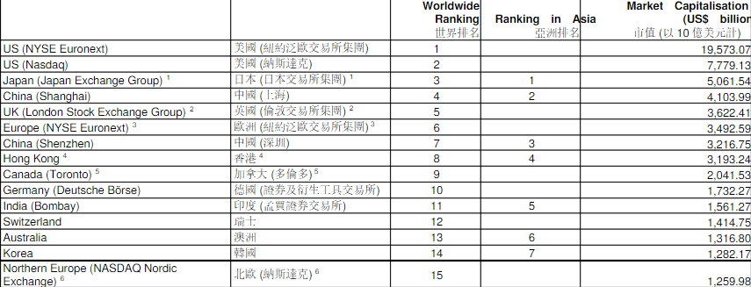
各交易所市值排名(截至2016年12月底)
3-<number>
投资学 第2章

Slide 17
2、证券交易所经纪人
佣金经纪商
证券经纪商
大厅经纪商
专家经纪商
文本
文本
文本
文本
自营商
投资学 第2章

Slide 18
证券交易所的参与人（美国）
佣金经纪商（Commission broker）：证券公司的场内代表，仅办理本公司委托业务。
特定经纪商（Specialist）：维持交易，是造市者（Market-maker）每一个股票只有一个特定经纪商。
参与人
大厅经纪商（Floor broker）：除办理本证券公司的业务外，还可以成为佣金经纪商的经纪商
自营商（Registered trader）：不办理委托业务，不经过佣金经纪商直接交易。
零股交易商（Odd-lot dealer）：零星股票（少于标准手数）的交易
投资学 第2章

Slide 19
第二节 证券的运行机制
一、证券 上市
上市证券是指在证券交易所内采用集中
竞价方式挂牌买卖的证券。
文本
文本
文本
非上市证券是指那些不在证券交易所挂
牌买卖的证券，它的交易通常只能在场外进
行。
文本
文本
投资学 第2章

Slide 20
证券上市的利弊
开辟多种直接融资渠道
从有利
的方面看
提高企业知名度
规范治理结构和内部管理
投资学 第2章

Slide 21
扭曲的证券市场行情会对企业
带来负面影响
文本
文本
文本
文本
从不利的
方面看
控制权分散会面临被收购的风险、
也会影响决策效率
强制性的约束、信息更加透明、
也会提高公司的经营成本
投资学 第2章

Slide 22
证券上市地的选择应考虑的因素
是否符合公司发展战略的需要，包括产品市场、客户和国际化程度，企业与拟上市地国家（或地区）业务的关联度拟上市地投资者对中国及中国企业的认同度；
上市标准的差异，是否足够了解拟上市地的游戏规则并符合其要求（包括对公司治理的适应）；
一级市场的筹资能力（市盈率水平）、二级市场的流通性（市场活跃状况）、后续融资能力；
上市成本（包括初始上市成本与后续维护费用）；
上市时间；
地理位置、文化背景、法律制度等；
政府的有关政策。
投资学 第2章

Slide 23
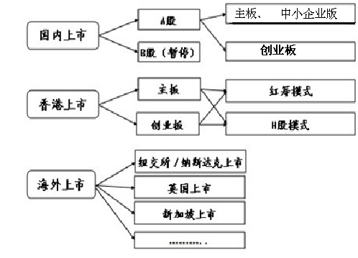
证券上市可供选择的目标市场
图7-1 证券上市可供选择的目标市场
投资学 第2章

Slide 24
二、证券退市
证券上市后，上市公司应当一直遵守交易所的有关规定，符合上市的标准。否则，证券交易所可以根据有关法令和上市契约的规定，呈报证券主管机关核准后，暂停或终止某种证券的上市交易，即予以停牌或取消上市资格。
我国证券交易所对以下四种情形决定暂停其股票上市：
上市公司最近三年连续亏损的；
上市公司股本总额、股权分布等发生变化不再具备上市条件的；
上市公司不按规定公开其财务状况，或者对财务会计报告作虚假记载的；
上市公司有重大违法行为的。
文本
文本
文本
文本
为提高创业板上市公司质量，国家对创业板上市公司在财务指标方面还增加了以下两种退市情形：①最近一个会计年度净资产为负；②最近一个会计年度的财务会计报告被会计师事务所出具否定或无法表示意见的审计报告。
投资学 第2章

Slide 25
三、证券交易交易方式
相对买卖
按照证券
价格形成
的方式划分
拍卖标购
文本
文本
文本
文本
竞价买卖
投资学 第2章

Slide 26
现货交易
按照交易
形式划分
信用交易：融资、融券
期货交易
文本
文本
文本
文本
期权交易
投资学 第2章

Slide 27
交易成本
经纪佣金: 经纪人促成交易的费用
  交易的显性成本
  综合服务经纪人和折扣经纪人
买卖价差: 买入价与卖出价之间的价差
  交易的隐性成本
3-<number>
投资学 第2章

Slide 28
以保证金购买---信用交易
投资者需从经纪人那里借入部分购买股票的资金。
投资者提供剩余部分资金。
保证金是指投资者提供的出资比例或出资金额。
投资者从股票升值中获取利润。
融资与融券 -----“两融”
3-<number>
投资学 第2章

Slide 29
以保证金购买
美联储设定了初始保证金
  目前是50%
维持保证金
  最低权益价值必须能够维持保证金账户。
  如果证券价值下降太多，必须追加保证金。
3-<number>
投资学 第2章

Slide 30
以保证金购买: 初始条件
股票市值 $100每股
60% 最初的保证金比例
40% 维持保证金的比例
100 股票数
初始位置
股票市值 $10,000 负债 $4,000
权益 $6,000
3-<number>
投资学 第2章

Slide 31
维持保证金
每股股票价格跌至 $70
新的位置
股票市值 $7,000 负债 $4,000
所有者权益 $3,000
保证金比例 =（资产市值-贷款）/ 资产市值
= $3,000/$7,000 = 43%
3-<number>
投资学 第2章

Slide 32
追加保证金
股票价格跌至多少投资者将收到追加保证金通知? 假设维持保证金比例为30%。
权益价值 = 100P - $4000
保证金比例 = (100P - $4,000) / 100P
(100P - $4,000) / 100P = 0.30
计算得:
P = $57.14
3-<number>
投资学 第2章

Slide 33
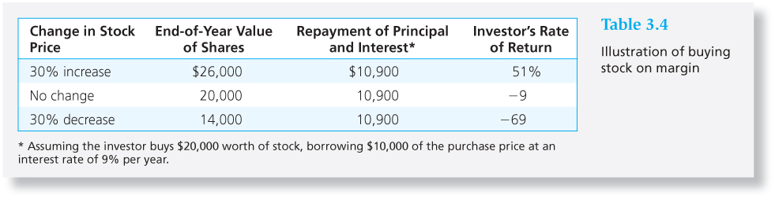
对用保证金购买股票的说明
加杠杆导致收益或损失成倍的放大！
3-<number>
投资学 第2章

Slide 34
练习
1.假设：投资者以10$购买A公司股票100股，并在价格为14$时卖出。初始保证金要求为60%；佣金水平双向收费，为购买及出售价格的5%；贷款利率10%；股利1$/股。试计算加杠杆和不加杠杆的收益率状况。假设股票价格跌至7$呢？。
3-<number>
投资学 第2章

Slide 35
 | 现金账户 | 保证金账户
售价 | 1400 | 1400
佣金 | 50+70 | 50+70
贷款 | 0 | 420(1050*40%)
股息 | 100 | 100
利息 | 0 | 42
现金账户收益率：（1330+100-1050）/1050=36.2%
保证金账户收益率：（1330+100-42-1050）/（1050-420）=53.7%
3-<number>
投资学 第2章

Slide 36
假设股票价格跌至7$：
 | 现金账户 | 保证金账户
售价 | 700 | 700
佣金 | 50+35 | 50+35
贷款 | 0 | 420
股息 | 100 | 100
利息 | 0 | 42
现金账户收益率：（665+100-1050）/1050=-27.1%
保证金账户收益率：（665+100-1050-42）/（1050-420）=-51.9%
3-<number>
投资学 第2章

Slide 37
卖空
目的: 从证券价格下跌中获利
卖空的机制
  从经纪人处借入股票
  卖出股票并将利润和保证金存入账户，借入和日后偿还的都是股票而不是货币。
  平仓空头头寸: 买入等量相同的股票偿还借入的股票
3-<number>
投资学 第2章

Slide 38
卖空:初始条件 例3.3
Dot Bomb公司 1000 股
50% 最初的保证金比例
30% 维持保证金比例
$100 初始价格
出售所得款项 $100,000
保证金和权益 各$50,000
拥有的股票 1000 股
3-<number>
投资学 第2章

Slide 39
例 3.3 Dot Bomb 每股股票下降到 $70
资产
负债
$100,000 (最初卖出所得款项)
$50,000 (最初的保证金)
$70,000 (应买入股票的金额)
所有者权益
$80,000
利润 = 期末所有者权益 – 期初所有者权益
= $80,000 - $50,000 = $30,000
= 每股股价下降数 x 卖出的股票数
3-<number>
投资学 第2章

Slide 40
空头头寸的保证金催缴
股价上涨到多少时你会收到保证金催缴通知?
($150,000* - 1000P) / (1000P) = 30%
P = $115.38
* 初始保证金加上出售所得款项
3-<number>
投资学 第2章

Slide 41
总结
 | 购买股票
时期 | 行为 | 现金流
0 | 买入股份 | -股票期初价格
1 | 收到股利，卖出股份 | 股利+期末股票价格
 | 利润=（期末股票价格+股利）-期初股票价格-税费
 | 卖空股票
0 | 借入股份并售出 | +股票期初价格
1 | 偿还股息并购入股份来偿还期初借入的股份 | -（期末股票价格+股息）
 | 利润=期初股票价格-（期末股票价格+股息）-税费
3-<number>
投资学 第2章

Slide 42
四、我国证券交易所的交市场层次结构及上市标准
市场层次结构
主板市场（Main Board）
中小企业板市场
创业板市场。又称二板市场（Second Board Market）
投资学 第2章

Slide 43
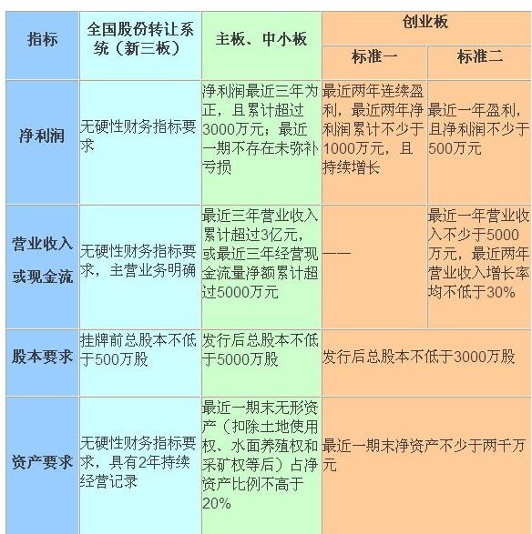
我国A股发行条件
3-<number>
投资学 第2章

Slide 44
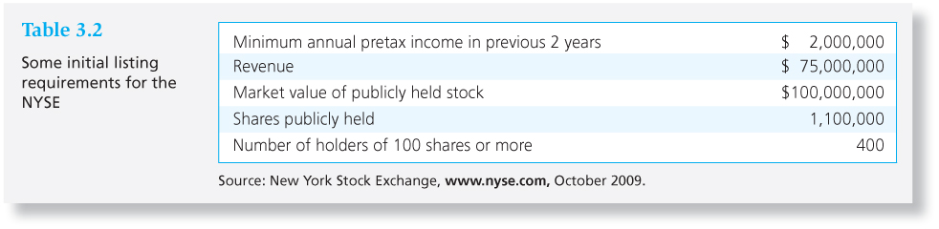
纽约证券交易所首次上市的部分条件
3-<number>
投资学 第2章

Slide 45
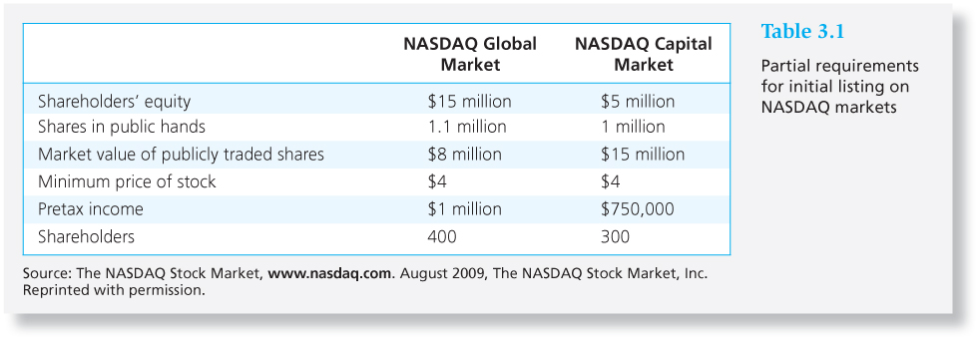
纳斯达克市场首次上市的部分条件
3-<number>
投资学 第2章

Slide 46
五、 证券交易程序
（一）选择经纪人并开户
（二）证券买卖委托交易
（三）竞价与成交
（四）清算与交割
（五）过户
文本
文本
文本
文本
投资学 第2章

Slide 47
（一）选择经纪人并开户
1.选择证券公司为经纪人
2.签订《证券交易委托代理协议》
3.开户
    （1）证券账户
    （2）资金账户
文本
文本
文本
文本
投资学 第2章

Slide 48
（二）证券买卖委托交易
1.委托数量
2.委托价格
    （1）市价委托(market order)
    （2）限价委托(limit order)
    （3）停止损失委托(stop order)
3.委托形式
文本
文本
文本
文本
投资学 第2章

Slide 49
市价指令（Market order）：根据市场价格买入和卖出，成交速度最快 。
限价委托（Limit order）：设置买价的上限，卖价的下限
指令类型
止损指令（Stop loss order ）：证券买（卖）方当市价上升（下降）到触发价格以上（以下）时转化为市价指令。
止损限价（Stop-limit order ）指令：指证券买（卖）方当市价上升（下降）到指定价格以上（以下）转化为限价指令
投资学 第2章

Slide 50
交易指令的类型
市场委托指令（market order）: 立即执行
  交易者接受当前的市场价格
  保证买卖数量，尽可能用最优惠的价格
一个大的指令可以包括多个交易价格。
3-<number>
投资学 第2章

Slide 51
交易指令的类型
限价指令（limit order）:
  --交易商指定买卖证券的价格，成交的价格可以是该价格，也可以是比该价格更优惠的价格成交
  --只保证价格，不保证成交，有可能错失良机。
止损指令（stop order）
---止损价格： 止损卖出交易指令，止损价格要低于交易指令时的市价；止损买入交易指令，止损价格必须高于交易指令的市价。
----只能保证成交，不能保证价格。
3-<number>
投资学 第2章

Slide 52
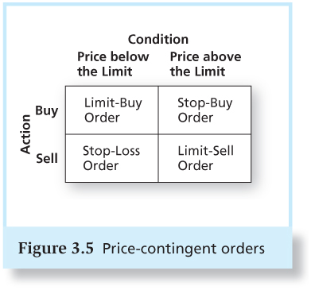
图3.5 限价指令
3-<number>
投资学 第2章

Slide 53
止损指令举例：
  某投资者以前以50元/股买进某股票，该股票目前的市价为80元/股，该投资者设立卖出止损订单，触发价格为77元。
  一旦价格低于77元，则立即卖出（止损指令变为市价指令）
  特点：卖出（买进）止损订单的触发价格必须低（高）于目前的市场水平。
  上例中，如果价格从80元一路攀升，则不能成交，此时投资者可以重新设定止损指令。
投资学 第2章

Slide 54
止损指令的特点：
卖出止损订单保护投资者已持有的证券获得利润
  如市场价格下跌到投资者原先买进证券的价格水平之上的某一点时，投资者利润得到保护
买进止损订单防止或减少损失
但是，可能会造成原本可以避免的损失，可能在偏离触发价格以外较大的价位上成交。
投资学 第2章

Slide 55
止损限价：
  若投资者希望以止损订单保护利润或者限制损失，而又不希望止损订单执行的价格偏离触发价格过多。
  如果市场价格急剧和连续上升或者下降，止损限价订单难以执行，损失更大。
卖出委托
触发价格
限制价格
投资学 第2章

Slide 56
订单匹配的基本原则（优先性依次减弱）
价格优先：优先满足较高（低）价格的买进（卖出）订单
时间优先：同等价格下，优先满足最早进入交易系统的订单
按比例分配：价格、时间相同，以订单数量按比例分配；如美国纽交所
数量优先：价格、时间相同，优先满足：（1）较大数量订单；（2）最能匹配数量的订单。
投资学 第2章

Slide 57
客户优先原则：公共订单优先于经纪商自营的订单。
  以减少道德风险和利益冲突，保护中小投资者利益。如纽约
做市商或经纪商优先原则：做市商为活跃市场，应当优先照顾，如NASDAQ
以上的这些订单匹配原则中，世界各地证券市场的匹配优先性存在一定差异。
投资学 第2章

Slide 58
纽约证券交易所（SuperDOT） 巴黎证券交易所 中国上海和深圳 | 价格优先 时间优先
芝加哥期权交易所 | 价格优先 按比例分配
东京证券交易所 | 价格优先 时间优先 市价订单优于限价订单
韩国证券交易所 | 价格优先、时间优先 客户优先、数量优先
投资学 第2章

Slide 59
（三）竞价与成交（我国）
1.竞价原则
  第一，价格优先原则，即买进时，较高的价格优先于较低的价格；卖出时，较低的价格优先于较高的价格；市价优先于限价。
  第二，时间优先原则，同价位申报，依照申报时序决定优先顺序，即买卖方向、价格相同的，先申报者优先于后申报者。先后顺序按证券交易所交易电脑主机接受的申报时间来确定。
2.竞价方式
    （1）按表现形式分：口头竞价（口头唱板）、书面竞价、电脑竞价。
    （2）按连续性分：集合竞价和连续竞价
3.竞价结果
竞价的结果有三种可能：全部成交、部分成交、不成交。
文本
文本
文本
文本
投资学 第2章

Slide 60
竞价与成交
交易制度是市场微观结构的核心，而价格的确定是交易制度的核心。
价格确定的基本方式对交易价格形成影响。
  集合竞价与连续竞价对价格效率不同
1980年代，世界主要证券市场实现了（电子）自动交易机制。
投资学 第2章

Slide 61
集合竞价的基本规则（中国）
集合竞价形成的基准价格应同时满足4个原则：
  成交量最大
  高于基准价格的买入指令和低于基准价格的卖出指令全部成交
  等于基准价格的买入指令或卖出指令至少有一方全部成交。
  若有两个以上的价位符合上述条件，上交所采取其中间价成交价，深交所取距前价格最近的价位成交。
  意义：买卖双方通过投票（指令）选举一个价格，这个价格必须得到最大多数人的同意
投资学 第2章

Slide 62
集合竞价程序（中国）
所有有效买单按照价格由高到低的顺序排列，所有有效卖单按照价格由低到高排列，委托价格相同者按照时间先后顺序排列。
交易系统根据竞价规则确定集合成交价格，所有指令均以此价格成交。此价格要能够得到最大的成交量。
交易系统逐步将排在前面的买入委托与卖出委托配对成交，直到不能成交为止。
  剩余买进（卖出）委托低（高）于成交价，剩余委托进入等待序列。
投资学 第2章

Slide 63
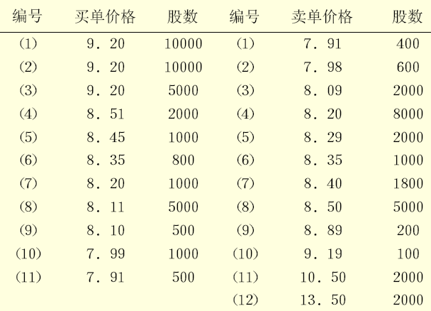
限价指令下的集合竞价
第1～3号买单与第1～10号卖单配对成交，共计21100股，1，2号全部成交，3号成交1100股。
9.19～9.20元的价位均可以使第1～10号卖盘全部成交，最大成交量价位为9.195元（上海）
投资学 第2章

Slide 64
连续竞价
逐笔撮合：即报入一笔撮合一笔，不能成交的委托按照“价格优先、同价位时间优先”的原则排队等待。
在中国，连续竞价是在开盘后一直到收盘这段时间内采用。
  有的国家收盘价也采用集合竞价（如法国，深市）
  凡在集合竞价中未能成交的所有买卖有效申报，都一并转入连续竞价过程。
投资学 第2章

Slide 65
连续竞价的价格确定
一个新的有效买单若能成交，则买入限价必须高于或者等于卖出订单序列的最低卖出价格，则与卖出订单序列顺序成交，成交价格取卖方报价。
  在任何一个时间点上，成交价格唯一！
一个新的有效卖单若能成交，则卖出限价低于或者等于买入订单序列的最高买入限价，则与买进订单序列顺序成交，其成交价格取买方报价。
投资学 第2章

Slide 66
（四）清算与交割
1.清算
2.交割
    当日交割：当天办理证券和价款事宜。
    次日交割：成交后第二个营业日上午办理。
    例行交割：成交之日后某个交易日办理
    特约交割：成交之日起15日内办理。
文本
文本
文本
文本
投资学 第2章

Slide 67
（五）过户
证券的过户是指通过法定程序办理证券所有权变更登记手续。证券有记名与无记名之分。一般来看，股票多为记名的，股票的过户就是履行股东姓名的变更。只有办理了证券过户手续，改变了户头，股票的持有人才能成为公司的新股东，享有该公司股东所应享有的各种合法权益。
文本
文本
文本
文本
投资学 第2章

Slide 68

六、除权与除息
文本
文本
文本
文本
（一）相关概念
（二）除权后股票的基准价格
投资学 第2章

Slide 69
（一）相关概念
含权股
宣布日
股权登记日
派息日
除息
除权
除息日
除权日
投资学 第2章

Slide 70


（二）除权后股票的基准价格
1.除息(XD)基准价就是登记日收盘价减去每股股票应分得的现金红利，其公式为：
除息基准价=股权登记日的收盘价―每股股票应分得的股利
2.除权(XR)基准价就是股权登记日的收盘价格除去所含有的股权，就是除权报价。因为有送股配股之分，以及送配股和股息时间的不同，除权基准价的公式也有以下几种：
投资学 第2章

Slide 71
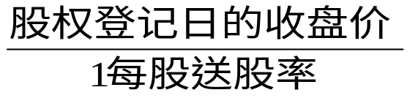


（1）无偿送股条件下：
除权基准价=
（2）有偿配股条件下：
除权基准价=
文本
文本
文本
文本
投资学 第2章

Slide 72
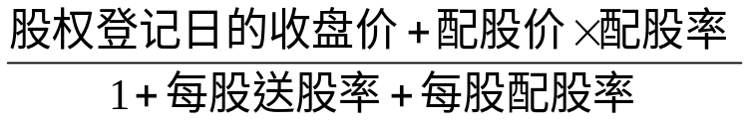
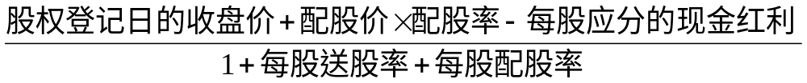
（3）送股配股同时进行时：
除权基准价=
例:某股票股权登记日的收盘价为18.00元,每10股配3股,配股价为每股6.00元,则次日股价为:
(18.00+6.00×0.3)÷(1+0.3)=15.23元
（4）送股配股与股息分配同时进行时：
除权除息基准价=
例： 某股票股权登记日的收盘价为20.35元,每10股派发现金红利4.00元，送1股配2股,配股价为每股5.50元,则次日股价为:
(20.35-0.4+5.50×0.2)÷(1+0.1+0.2)=16.19元
投资学 第2章

Slide 73
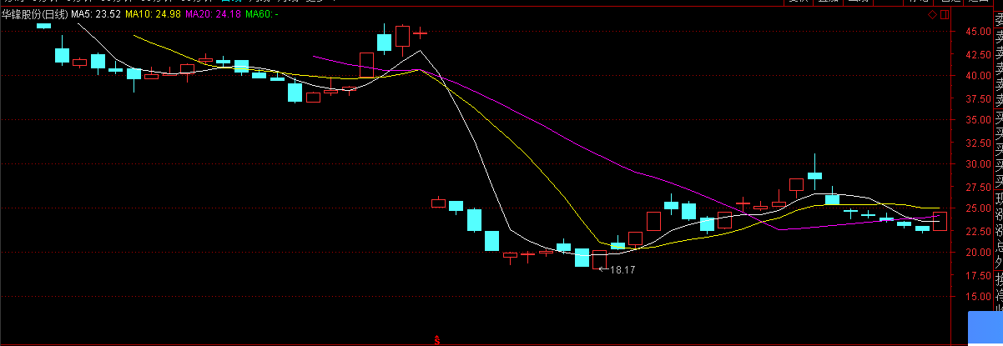
2017年5月18日，除权除息：每十股送7股，每十股派现1元---
投资学 第2章

Slide 74
为什么要除息除权？
1.因为分红送股配股等会导致每股净资产减少，需要剔除这方面的影响。
一方面可以准确反映上市公司股价对应的价值，另一方面也可以方便股东调整持股成本和分析盈亏变化!
上市公司除权主要是股本的变化，上市公司除权除息的形成原因主要包括：上市公司实施送股、转增、增发、配股、回购注销等因素。在上市公司除权形成中有两种情况是最为常见的，那就是送股和转增!（除权分母发生变化，除息是分子发生变化）
2.高送转行情、 填权行情
在每年3-4月份是年报公布高峰期，在此之后将公布年度利润分配公告，也就是送转派红利的实施细节。在高送转时使股价折低后，必会有小部份个股走出快速填权的行情。无论是填三分之一、还是填一半以及全填。
投资学 第2章

Slide 75
交易市场
一一级市场：发行市场
证券市场
第一市场
第二市场
二级市场：交易市场
第三市场
第四市场
投资学 第9章

Slide 76
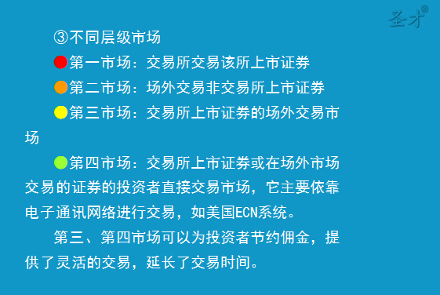

投资学 第2章

Slide 77
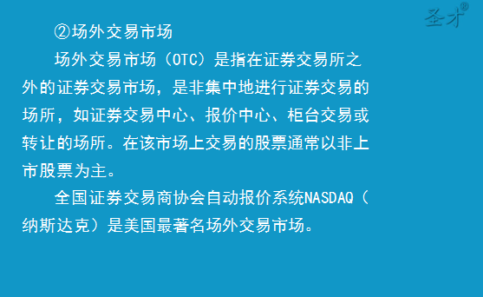
投资学 第2章

Slide 78
股票发行与承销
一、股票发行目的
文本
文本
股票的发行主要分两种情况：
为新设立股份公司发行股票
文本
现有股份公司为改善经营而发行股票
文本
文本

Slide 79
为新设立股份公司发行股票
新设立股份公司需要通过发行股票来筹集资本，达到预定的资本规模，为公司开展经营活动提供必要的资金条件。股份公司的设立一般又分为：
发起设立:是指由发起人认购公司应发行的全部股份而设立公司。
募集设立:是指由发起人认购公司应发行股份的一部分，其余股份向社会公开募集或者向特定对象募集而设立公司。

Slide 80
现有股份公司为改善经营而发行股票
文本
文本
文本
文本
现有股份公司为改善经营而发行股票的目的主要有：
为发展已有公司即老公司的
资本规模而发行增资股票
调整公司财务结构，
保持适当的资产负债比率
满足证券交易所的上市标准
公司兼并重组
维护股东直接利益
转换证券行使权力
股份的分割与合并
公司缩股

Slide 81
二、股票发行种类 （按股票发行与公司组建的关系 ）
初 次 发 行
增 资 发 行

Slide 82
初次发行
是指新组建股份公司时或原非股份制企业改制为股份公司时或原私人持股公司要转为公众持股公司时，公司首次发行股票。
前一种情形又称设立发行，后一种发行又称首次公开发行（initial public offerings，IPO）。
初次发行一般都是发行人在满足发行人必须具备的条件，并经证券主管部门审核批准或注册后，通过证券承销机构面向社会公众公开发行股票。通过初次发行，发行人不仅募集到所需资金，而且完成了股份有限公司的设立或转制。

Slide 83
增 资 发 行
1、有偿增资发行
2、无偿增资发行
3、有偿无偿搭配增资发行。
文本
文本
文本
文本

Slide 84
1、有偿增资发行
是一种旨在筹集资金的增资发行，认股人必须按股
票的发行价格支付现款方能获取股票的发行方式。股票
发行与公司资本同时增加，它是最典型的股票发行方式。
种类分三种：
（1）股东分摊形式
（2）第三者分摊形式
（3）公开招股形式
文本
文本
文本
文本

Slide 85

2.无偿增资发行方式
无偿增资发行方式是指股东无须缴付股款而取得
新股的增资方法。通常此次股票的发行一般是赠送给
原来的老股东，其目的并非直接筹资，而是为调整资
本结构或把积累资本化。
具体有四种形式:
  无偿交付即公积金转增
  红利增资、又称股票分红、股票股息或送红股
  股份分割又称股票拆细
  债券股票化
文本
文本
文本
文本

Slide 86
3.有偿无偿混合增资发行
有偿无偿混合增资发行是指公司对原股东发行新股票时，按一定比例同时进行有偿无偿增资。在这种增资方式下，公司对增发的新股票一部分由公司的公积金转增资，这部分增资是无偿的；一部分由原股东以现金认购，这部分增资是有偿的，增资分配按原股东的持股比例进行。这种方式一方面可促使股东认购新股，迅速完成增资计划，另一方面也是对原有股东的优惠，使他们对公司的前途充满信心。
文本
文本
文本
文本

Slide 87
三、股票发行方式
公开发行
按发行
对象分类
内部发行
文本
文本
文本
文本

Slide 88
直接发行
按有无
发行中介
分类
代销
间接发行
文本
文本
文本
文本
全额包销
包销
余额包销

Slide 89
四、股票发行价格
  （一）股票发行价格的种类
  （二）影响确定发行价格的因素
  （三）股票发行定价方式
  （四）股票发行定价方法
文本
文本
文本
文本

Slide 90
（一）股票发行价格的种类
平价发行
溢价发行
时价发行
折价发行
文本
文本
文本
文本
中间价发行

Slide 91
（二）影响确定发行价格的因素
经营业绩
净资产
发展潜力
发行数量
文本
文本
文本
文本
行业特点
股市状态

Slide 92
（三）股票发行定价方式
协商定价 （确定价格，确定数量）
一般询价方式
累计投标询价方式 （设置价格区间、征集订单
确定具体申购金额与筹资额倍数，累计计算，进行配售
文本
文本
文本
文本
上网竞价方式 （价高者得，确定数量）

Slide 93
(四) 股票发行定价方法
市盈率法
市盈率=股票每股市价/每股盈利
市净率法
市净率=股票市场价格/每股净资产
发行价格=每股净资产值×市净率
文本
文本
文本
文本
现金流量折现法
现金流量折现法通过预测公司未来盈利能力，据此计算出公司净现值，并按一定的折扣率折算，从而确定股票发行价格。

Slide 94
例：市盈率定价法
生益科技公司1993年全资改组为股份公司，总股本达242,187,500股，该公司于1998年9月16日--1998年10月16日向社会公开发行股票85,000,000股，发行价4.18元，发行当年预测利润76,012,284元，发行市盈率按照15倍的市盈率计算 。
股票发行价格＝ 76,012,284
—————————— ×15
242,187,500+85,000,000×(12－10)÷12
＝4.18元/股

Slide 95
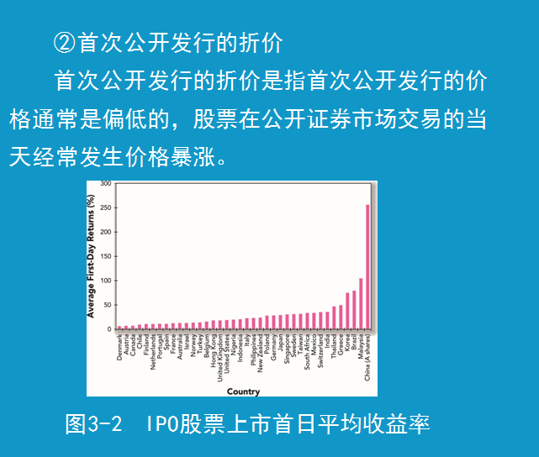
如何理解中国一级市场存在暴利？
3-<number>

Slide 96
五、 股票发行制度
注册制（Registering System）
是指以美国联邦证券法为代表的一种股票发行审核方式。
注册制
准核制（Authorizing System）
是指以欧洲各国公司法为代表的一
种股票发行审核方式。本
核准制
文本
文本
文本
2001年3月17日，我国股票发行核准制正式启动

Slide 97
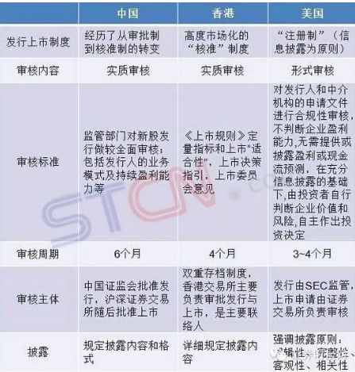
发行制度发行制度的比较
3-<number>

Slide 98
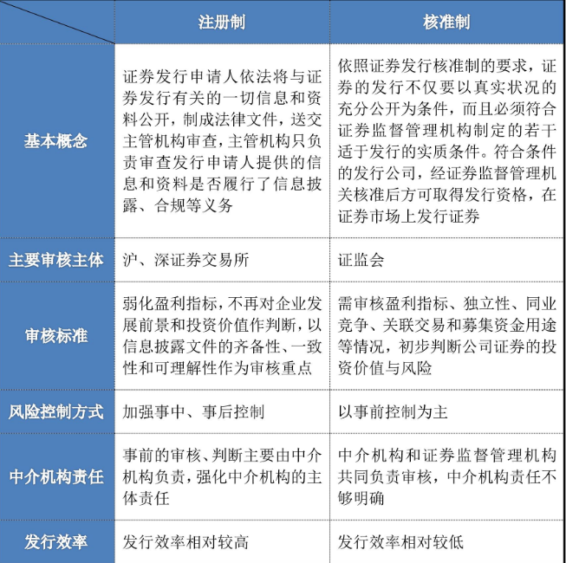
中国注册制vs核准制
3-<number>

Slide 99
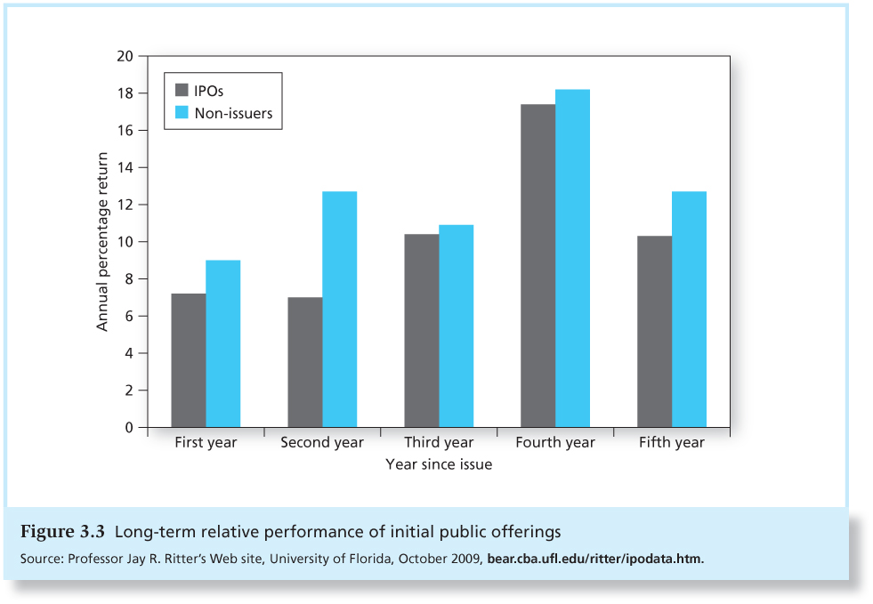
图3.3 首次公开发行股票的长期相对业绩
3-<number>

Slide 100
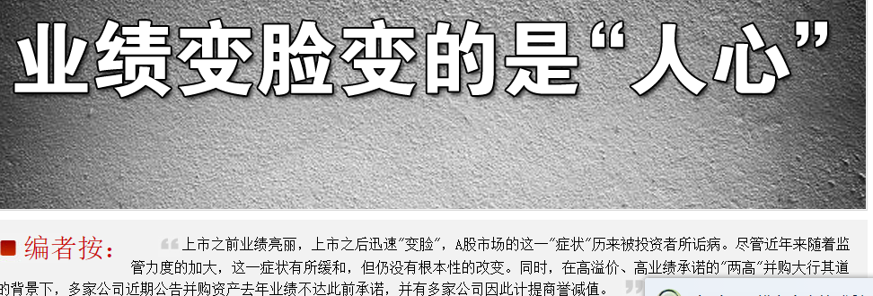
为何我国上市公司上市后业绩变脸
去年5月18日以来的一年间，A股共有145只新股、次新股上市，结果去年有58只净利同比下滑，占比达到四成。而今年一季度已有60只净利同比下滑，其中17只下滑30%以上；有11只次新股亏损，其中6家亏损额在1000万元以上。
3-<number>

Slide 101
为何我国上市公司上市后业绩变脸
坚持两个原则：
1.关注业绩下滑是否导致发行人不符合发行条件----退市；
2. 是关注业绩下滑的原因是否充分披露、风险是否充分揭示。----严惩违规企业和中介机构
3-<number>

Slide 102
六、股票发行程序
各国对股票发行都有严格的法律程序。由于股票发行目的、发行方式不同，其发行程序也有所差异。一般可分为:
      首次公募发行的程序
      增发股票的程序。
文本
文本
文本
文本

Slide 103
首次公募发行的程序
发行人制作申请文件并申报。保荐人制度
中国证监会受理申请文件。中国证监会收到申请文件后在5个工作日内作出是否受理的决定。
中国证监会进行初审。
发行审核委员会审核。
中国证监会核准发行。
发行人提出复议申请。
公开发行股票。

Slide 104
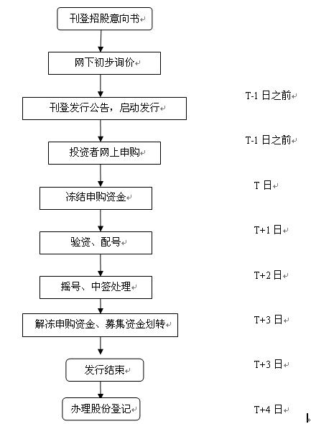
我国新股发行流程
每持有市值1万元可申购1000股，（深市5000元对应500股，不足1万元的部分，不按四舍五入没有申购权。如果市值19900元，其只能申购新股1000股而不是2000股。每一股票账户只能申购一次，重复的申购视为无效申购。投资者申购新股时，无需预先缴纳申购款，但申购一经确认不得撤销。

Slide 105
一些重要制度
1.保荐人制度
职责就是将符合条件的企业推荐上市，并对申请人适合上市、上市文件的准确完整以及董事知悉自身责任义务等负有保证责任。保荐人责任延续到上市后二年。
2.独立董事制度
独立董事懂事吗？
投资学 第2章

Slide 106
七、股票发行程序中“路演”与绿鞋期权
路演（Road Show）也有人译做“路游”，
是指股票承销商帮助发行人安排的发行前的调研活动。
成功的路演可以达到三个目的：
1）通过路演让投资者进一步了解发行人
2）增强投资者信心，创造对新股的市场需求
3）从投资者的反应中获得有用的信息
文本
文本
文本
文本
绿鞋期权（green shoe option）
又称超额配售选择权，是一种包销商在获得发行人的许可下,
可以超额配售股份的发行方式，其意图在于增发股票满足更
多需求，或购回股票稳定价格。

Slide 107
增发股票的发行程序
大致程序如下：
先由董事会作出决议，制定增发股票的发行方案；
提请股东大会批准
由保荐人保荐，并向中国证监会申报；
中国证监会依照有关程序审核，中国证监会在收到申请文件后，5个工作日内决定是否受理；
自中国证监会核准发行之日起，上市公司发行股票；超过6个月未发行的，核准文件失效，须重新经中国证监会核准后方可发行。证券发行申请未获核准的上市公司，自中国证监会作出不予核准的决定之日起6个月后，可再次提出证券发行申请。
上市公司发行股票，应当由证券公司承销；非公开发行股票，发行对象均属于原前10名股东的，可以由上市公司自行销售。

Slide 108
八、我国股票发行条件的管理
股票发行条件分如下两种类型：
1.首次公开发行股票的发行人，主要应当符合下列条件：（1）股票发行人必须是依法设立且合法存续的股份有限公司；经国务院批准，有限责任公司在依法变更为股份有限公司时，可以公开发行股票；
（2）发行人的生产经营符合法律、行政法规和公司章程的规定，符合国家产业政策；
（3）公司发行的普通股票只限于一种，同股同权；
（4）发行前股本总额不少于人民币3 000万元；
（5）在公司拟发行的股本总额中，发起人认购的部分不少于人民币3000万元，但是国家另有规定的除外；
（6）最近3个会计年度净利润均为正数且累计超过人民币3 000万元，净利润以扣除非经常性损益前后较低者为计算依据；
（7）最近3个会计年度经营活动产生的现金流量净额累计超过人民币5 000万元，或者最近3个会计年度营业收入累计超过人民币3亿元；
文本
文本
文本
文本

Slide 109
（8）(8)最近一期末无形资产（扣除土地使用权、水面养殖权和采矿权等后）占净资产的比例不高于20%；
(9)最近一期末不存在未弥补亏损；
(10)最近3年内不得有重大违法行为，财务会计报告无虚假记录；
（11）证监会规定的其他条件。
2.增资发行新股，除符合上述条件外，还应当符合下列
条件：
（1）前一次发行的股份已募足；
（2）前一次公开发行股票所得资金的使用与其招股说明书所述的用途相
符，并且资金使用效益良好；
（3）距前一次公开发行股票的时间不少于12个月；
（4）公司最近3年内连续盈利，并可向股东支付股利，但公司以当年利润
分派新股，不受此条款限制；
（5）从前一次公开发行股票到本次申请期间没有重大违法行为；
（6）公司预期利润率可达同期银行存款利率；
（7）证监会规定的其他条件。

Slide 110
第二节 债券发行与承销
一、债券的发行主体及目的
债券发行是将债券由发行者手中转移到投资者手中的过程。债券的发行主体主要是债券的发行者，包括：政府、金融机构、股份公司、企业等。
文本
文本
文本
文本

Slide 111
二、债券的发行条件
发行额
票面金额
票面利率
债券的期限
发行价格
文本
文本
文本
文本
债券的偿还方式
债券的发行担保
债券的税收效应

Slide 112
三、债券的发行方式
定向发行
承购包销
招标发行
文本
文本
文本
文本
直接发售

Slide 113
四、债券的信用评级
债券信用评级概念
证券信用评级的作用
债券信用级别的划分及含义
证券评级的原则
文本
文本
文本
文本
债券评级的程序
债券信用评级的内容与方法

Slide 114
股票价格指数
一、股价平均数
股价平均数又称股价平均，它反映股
票市场上多种股票价格的一般或平均水平。
股价平均数均以具体金额表示，通过不同
时期股价平均数的比较，可以显示股票价
格在不同时期的涨跌状态。此外，股价平
均数也是编制股票价格指数的依据。
其基本计算方法是：
文本
文本
文本
文本

Slide 115
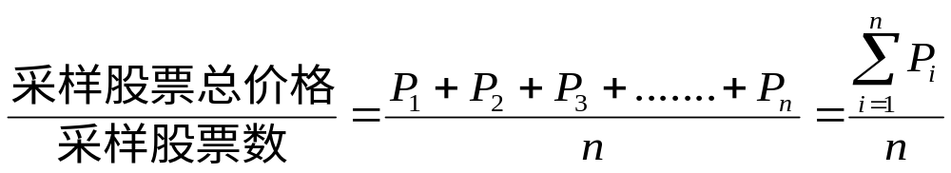
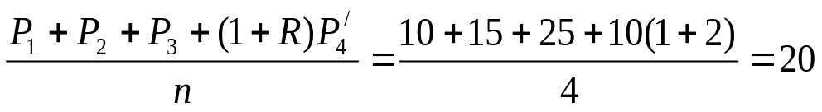
（一）简单算术平均数
股价平均数=
（二）调整平均数
1.调整除数，即把原来的除数调整为新除数。在前面的例子中除数是4，经调整后的新除数应是：
新的除数=拆股后的总价格/拆股前的平均数
2.调整股价，即将拆股后的股价还原成拆股前的股价。其方法是：设D股股价拆股前是，拆股后新增股份为R，股价为，则：
调整股价平均数=
文本
文本
文本
文本

Slide 116
二、股票价格指数
（一）股票价格指数的概念及基本公式
（二）股票价格指数的编制方法
（三）股价指数的计算
文本
文本
文本
文本

Slide 117

（一）股票价格指数的概念及基本公式
股票价格指数是表明股票市场价格水平变动的相对数，它以某个时期的价格水平与另一个时期的价格水平对比为前提。作为对比基础的价格时期叫做基期，与之进行对比的价格时期叫做报告期。通常是报告期的股价与选定的基础价格相比，并将二者的比值再乘以基期的指数值,即为该报告期的股价指数。其基本计算方法是：
股票价格指数=
文本
文本
文本
文本

Slide 118
（二）股票价格指数的编制方法
选取有代表性的公司股票作为计算对象
采用一定的计算方法将选取的公司股票的市场价格加以 平均化
确定股价指数的基期和基期指数值
文本
文本
文本
文本
确定股价指数

Slide 119
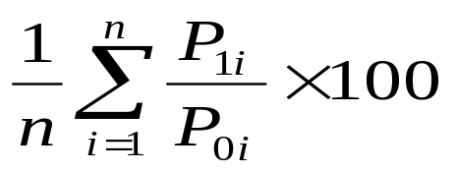
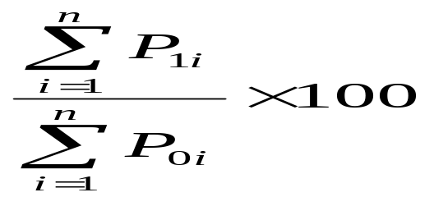
（三）股价指数的计算
1．相对法
相对法又称平均法，就是先计算各个采样股票的相对股价指数，再加总求算术平均数。其计算公式为：
股票价格指数=
2．综合法
综合法即分别将基期和报告期的股价加总后，再用报告期股价总额与基期股价总额相比较。其计算公式为：
报告期股价指数=
文本
文本
文本
文本

Slide 120
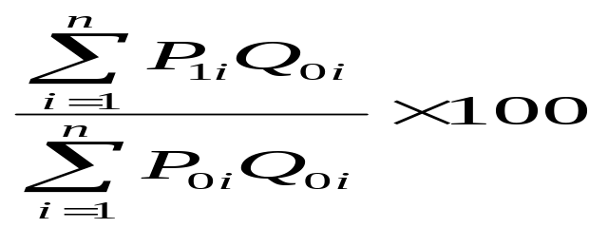

3.加权综合法
为了使股价指数计算精确，则需要对各个样本股票的相对重要性予以加权，这个权数可以是成交股数，也可以是股票发行量；按时间划分，权数可以是基期权数，也可以是报告期权数。
拉氏指数计算公式为：
报告期派式指数股价指数=
文本
文本
文本
文本

Slide 121
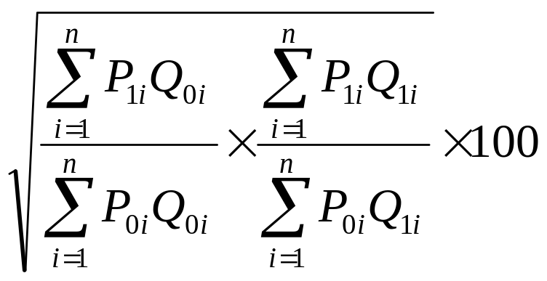
4．几何加权法
几何加权法也称费雪理想公式（Fishers Index Formula），是对上述两种指数的几何平均。而此公式最大的缺点是样本股票增资除权（用除权数去除增资时的拆股认购权）时，修正起来很困难，也很麻烦，因而在实际中很少被采用。其计算公式为：
几何加权股价指数=
文本
文本
文本
文本

Slide 122
第三节 世界著名股票价格指数
一、道·琼斯股票平均价格指数
道·琼斯股票价格平均指数，或简称道·琼斯
指数，是世界上影响最大的股票价格指数。它
是在1884年7月3日由道·琼斯公司创始人查理斯·
道开始编制的，其最初的股票价格平均数是根
据11种具有代表性的铁路公司的股票，采用算
术平均法编制而成的。以后样本股数逐渐增加，
而且扩大到其他行业。其所选用的代表性公司股
票涉及工业、运输业、公用事业等所有重要行业。
文本
文本
文本
文本

Slide 123
道·琼斯股票价格平均指数共分四组，即：
道·琼斯工业平均数 （30家）
道·琼斯运输业平均数（20家）
道·琼斯公用事业平均数（15家）
文本
道·琼斯股票平均价格综合指数（65家）
文本
文本
文本

Slide 124
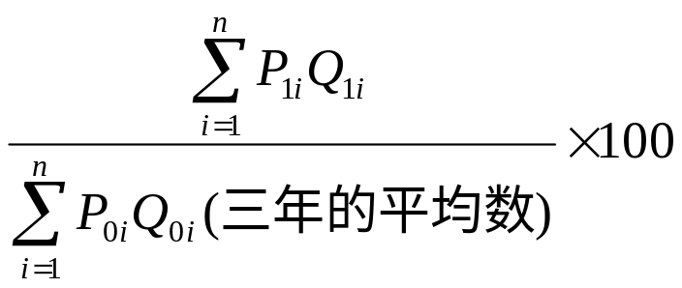
二、标准普尔公司股票价格指数
标准普尔公司股票价格指数是由美国最大的证券研究机构——标准普尔公司在1923年开始编制发布的股价指数。最初采样的股票有233种，到1957年扩大为500种，它们包括85个工商行业的400种股票，商业银行、储蓄与贷款协会、保险公司和金融公司的40种股票，航空公司、铁路公司和公路货运公司的20种股票，以及公用事业的40种股票，将上述500种普通股票加权平均编制成综合价格指数。
股票价格指数=
文本
文本
文本
文本

Slide 125
三、美国纳斯达克指数
纳斯达克指数（NASDAQ Indax）是反映纳斯达 克证券市场行情变化的股票价格指数。
纳斯达克是美国证券交易商协会于1968年着手创建的自动报价系统的简称。它的特点是收集和发布场外交易市场非上市股票的证券商报价。
纳斯达克指数的编制方法是所有在纳斯达克交易的股票的资产加权指数，以1971年2月8日第一个交易日为基准日，最初的基本指数值设为100。
文本
文本
文本
文本

Slide 126
四、英国金融时报指数
该指数由英国金融界著名报纸《金融时报》编制并公布的，是伦敦股票市场最权威的股票指数，采用算术平均法计算。
该股票指数包括三个股票指数：①30种股票指数，②100种股票指数，③500种股票指数。
通常采用的金融时报指数是指第一种股票指数，它采用30家有代表性的工业和商业大公司股票编制而成，以灵敏反应英国股市动向著称。该指数以1935年7月1日作为基期，将基期指数值定为100。
文本
文本
文本
文本

Slide 127
五、日经股价指数
日经股价指数又称日经道·琼斯平均股价指数，是日本经济新闻社股票平均价格指数的简称。它是由日本经济新闻社编制发布的，在日本股票市场上最具有代表性的股价指数。
该指数开始发布于1950年9月，计算方法采用的是美国道·琼斯指数所用的修正法，当时称为“东证修正平均股价”，基期为1950年9月7日，选用在东京证券交易第一市场上市的225种股票作样本，算出修正平均股价，这些采样股票原则上是固定不变的。
1975年5月1日，日本经济新闻社根据与道·琼斯公司的合同，买进道氏商标，公布日经道·琼斯平均股价。10年后合同到期，经日本经济新闻社与道·琼斯公司协商，从1985年5月1日起，日经道·琼斯平均股价指数改为“日经股价”或“日经平均股价”，该指数每天刊登在《日本经济新闻》上。由于该指数是从1950年开始编制并一直延续下来，具有可比性和连续性，成为分析考察日本股票市场股价变动及其趋势最常用、最可靠的指标。
文本
文本
文本
文本

Slide 128
五、恒生指数
恒生指数是香港股票市场上历史最悠久的一种股票价格指数。
它由香港恒生银行编制并于1969年11月24日开始发布。
恒生指数从上市公司中选出33个代表性股作为计算对象，以1964年7月31日为基期，基期指数100，计算方法为修正加权综合法，即按其每天的收市价算出当天这些上市公司的总市值，再与基期的资本总市值相比，乘以100就求出当天的指数。
文本
文本
文本
文本

Slide 129
第四节 中国股票价格指数
一、上海证券交易所股价指数
（一）上证综合指数
（二）成份指数 如：上证180成份指数
（三）分类指数
（四）基金指数和国债指数
文本
文本
文本
文本

Slide 130
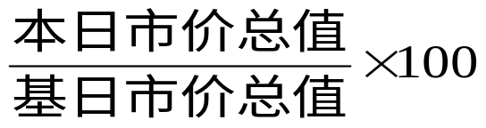
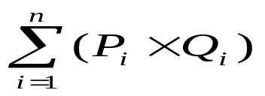
（一）上证综合指数
1990年上海证券交易所建立后，在上海静安指数基础上开始编制上海证券交易所综合股价指数。
它以1990年12月19日为基期，基期指数为100，该股票指数的样本为所有在上海证券交易所挂牌上市的股票（包括A股、B股），其中新上市的股票在挂牌后的第11个交易日纳入股票指数的计算范围，以股票发行量为权数编制
股价指数=
市价总值=
如遇股票扩股或新增时，做相应调整

Slide 131
二、深圳证券交易所股价指数
（一）成份指数
1.深圳成份指数 2.深证100指数
（二）综合指数
（三）分类指数
文本
文本
文本
文本

Slide 132
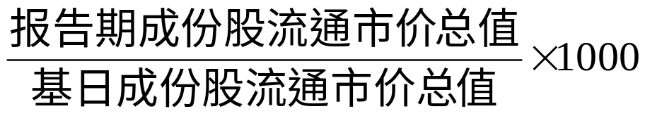
（一）深圳成份指数
深圳成份指数简称“深成指”，由深圳证券交易所编制，反映深圳证券市场个体走势，是最常用的指数
该指数共分三组：深证成份股指数、深证A股成份指数和深证B股成份指数。
深证成份指数以1994年7月20日为基期，基期指数定为1 000点，从上市的股票中选取40只A股和6只B股作为成份股，以成份股的可流通股数为权数，利用派氏加权法进行计算，自1995年1月23日起正式发布。
深证成份股指数=

Slide 133
三、沪深交易所股价指数
沪深300指数
中证100指数
中证200指数
中证５００指数
中证７００和中证８００指数

Slide 134
第三节 证券监管
原因：
文本
文本
【案例1】法国的密西西比公司事件
【案例4】美国华尔街“黑色星期一”
【案例2】英国南海公司事件
文本
【案例3】美国1929年证券市场大动荡
文本
【案例4】美国华尔街“黑色星期一”风暴
文本
【案例5】2008年次贷危机

Slide 135
【启示】
国外证券市场发展史上的风风雨雨告诫我们，证券市场的发展对国民经济具有双刃剑的作用，也从另一个侧面证明了加强证券市场管理的必要性。而实际上世界许多国家的证券管理立法也正是经受了这些事件后才得以重视和确立。英国南海公司事件的直接结果是1720年“BABBLE ACT”法的严格实施。1929年证券市场动乱在经济上给美国政府的严重打击，迫使总统罗斯福亲自向国会提议，通过严格立法来加强对证券市场的管理。美国的《证券法》、《证券交易法》、《证券投资者保护法》、《信托契约法》、《投资公司法》等等一系列法律文件在１９３３年之后相继问世了，它犹如一张恢恢天网，疏而不漏地让整个证券市场踏上了一条规范发展的道路。
文本
文本
文本
文本

Slide 136
第二节 证券市场法律法规规范
世界各国证券管理的法律大体分为如下三个体系：
美国体系
英国证券法体系
文本
文本
文本
文本
欧洲大陆体系

Slide 137
第三节 证券市场监管体系及内容
一、监管原则
保护投资者利益原则
“三公”原则——公开、公平、公正
文本
文本
文本
文本
监督与自律相结合原则

Slide 138
二、证券市场监管的要素
监管主体
监管目标
监管对象和内容
文本
文本
文本
文本
监管手段—法律、经济、行政

Slide 139
三、证券监管体制模式
集中型监管体制模式
自律型监管体制模式
中间型监管体制模式
文本
文本
文本
文本
中国的监管体制—
“法制、监管、自律、规范”八字方针 从1997年开始，
证券交易所由证监会领导，初步形成了有中国特色的
集中统一监管体系。

Slide 140
四、中国证券市场法律法规
1.《中华人民共和国公司法》于1993年12月29日经第八届全国
人民代表大会常务委员会第五次会议通过，并于1994年7月1日
起正式实施。
2.《中华人民共和国证券法》于1998年12月29日经第九届全国
人民代表大会常务委员会第六次会议通过，并于1999年7月1日
起正式实施，是证券领域的母法。
文本
文本
文本
文本
3.《中华人民共和国刑法修正案》于1999年12月25日经第九届全
国人民代表大会常务委员会第十三次会议通过，此后又不断以修
正案的形式作了修正，2002年12月28日公布了第四次修正案。

Slide 141
4.《中华人民共和国信托法》于2001年4月28日经第九届全国人民
代表大会常务委员会第二十一次会议通过，并于2001年10月1日起
实施。
5.《最高人民法院关于审理证券市场因虚假陈述引发的民事赔偿案
件的若干规定》于2002年12月26日最高人民法院审判委员会第1261
次会议上通过，并于2003年2月1日正式生效。
文本
文本
文本
文本
6.《中华人民共和国证券投资基金法》经2003年10月28日第十
届全国人民代表大会常务委员会第五次会议通过，并于2004年
6月1日起正式实施。

Slide 142
一些政策新规
1.2015年 12月《减持新规》，上市公司大股东（5%以上）、董监高减持股份的，在二级市场减持应提前15天预披露，但大股东减持其通过二级市场买入的上市公司股份除外。允许可以大宗交易转让、协议转让。防止无序减持套现，冲击市场。
2、2016年修改《上市公司重大资产重组管理办法》，打击不规范的借壳上市。
3、2018年10月26日，股票回购新规开始实施，增加了2种情况的股票回购。
4、2018年4月27日，央行、银保监会、证监会、外汇局联合发布《关于规范金融机构资产管理业务的指导意见》（简称“资管新规”）
5、2018年11月16日 《退市新规》。
投资学 第2章

Slide 143
四、美国证券市场法律法规
1.1933年，《证券法》
2.1934年，《证券交易法》
3.1970年，《证券投资者保护法》
4.2002年，《萨班斯-奥克斯利法案》，针对财务造假
5.2010年，《华尔街改革与消费者保护法案》
--成立金融稳定监管委员会
---设立消费者金融保护局
---场外衍生金融品纳入监管等。
投资学 第2章

Slide 144
复习思考
简述证券上市的含义并分析其利弊。
试述证券交易所和场外交易市场的特点及主要功能？
证券交易所有哪两种组织形式？各具有什么优缺点？
目前沪、深两家证券交易所实行的证券存管制度有何区别？
主板市场和创业板市场的功能定位有什么区别？
试论述我国代办股份转让系统的功能？
什么叫竞价?竞价有哪些方式?集合竞价如何产生开盘价?
什么是信用交易？如何理解信用交易的作用？
投资学 第2章

